Slide 1
Wochensbericht

Slide 2
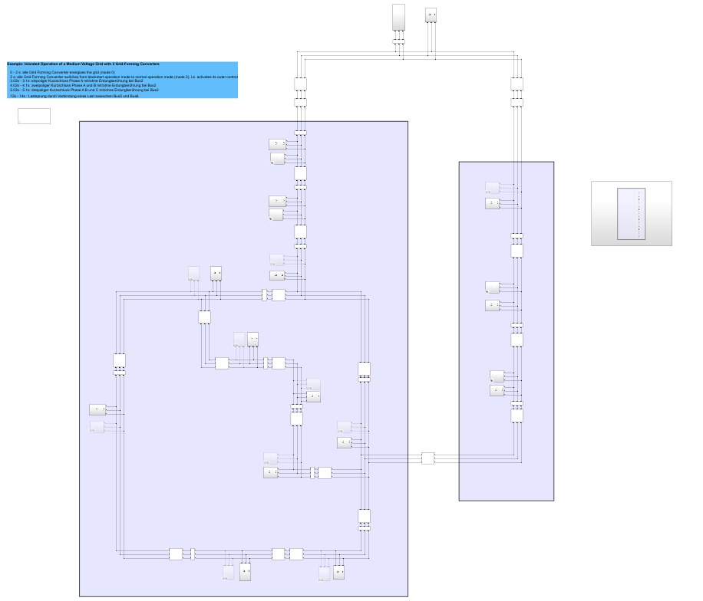
1. Bemerkung
Modell besteht aus 1 SG
Und 14 grid-Forming Conventer

Slide 3
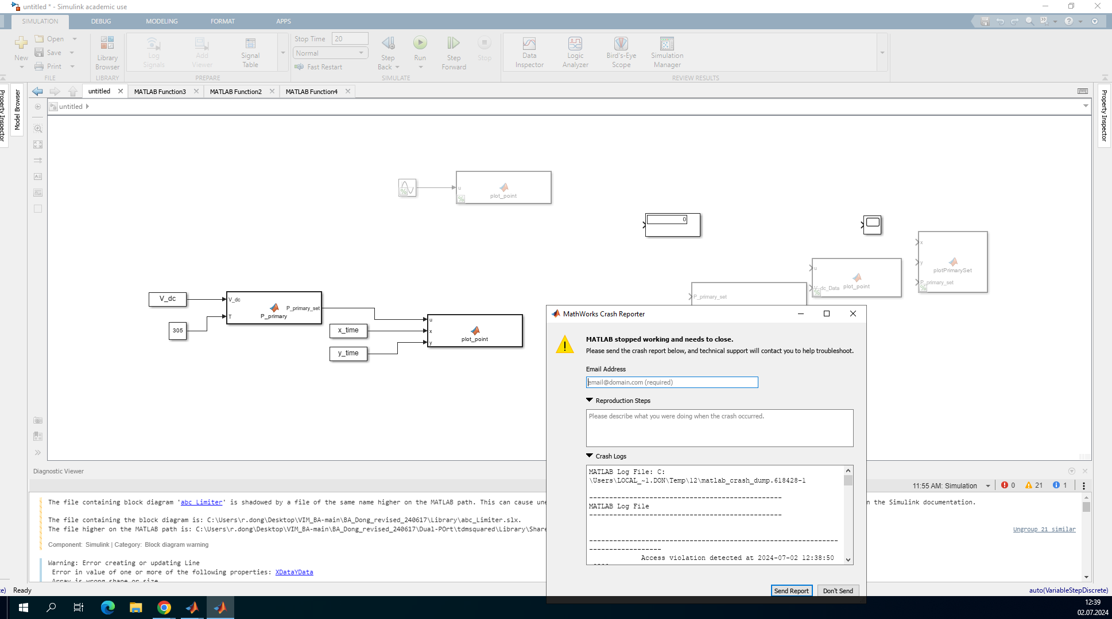
1. Bemerkung

Slide 4
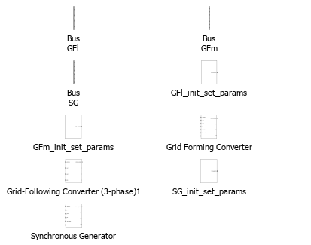
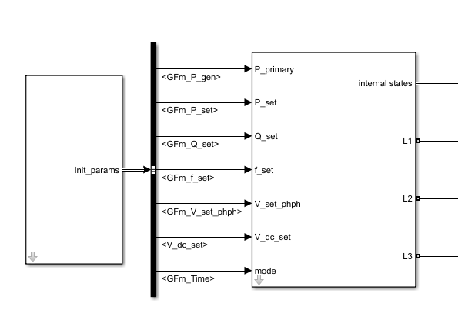
1. Bemerkung

Slide 5
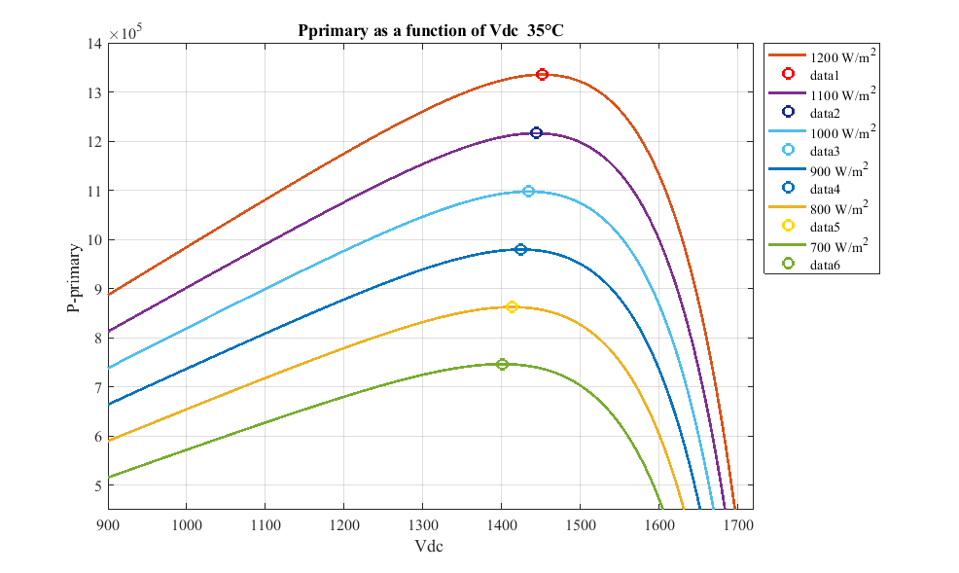
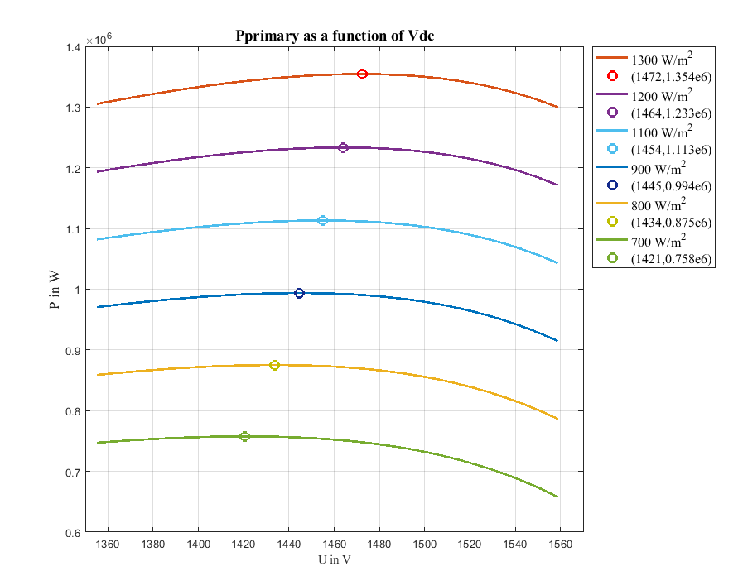
1. Bemerkung

Slide 6
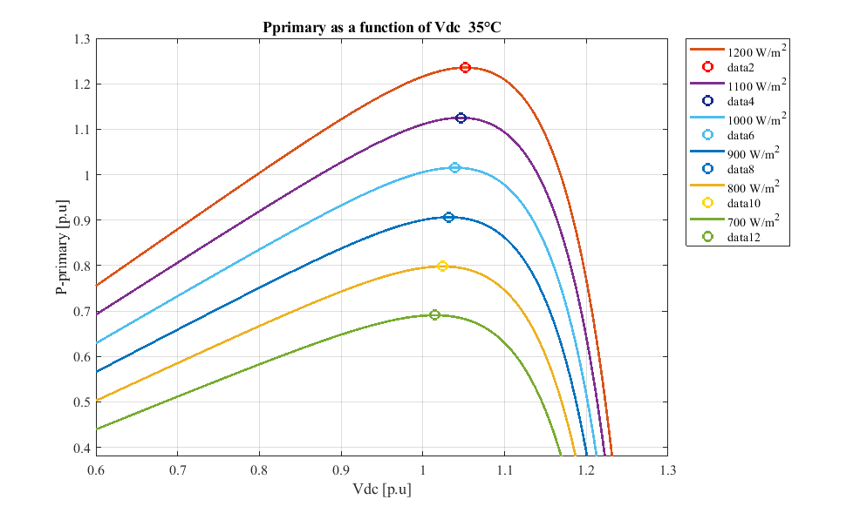
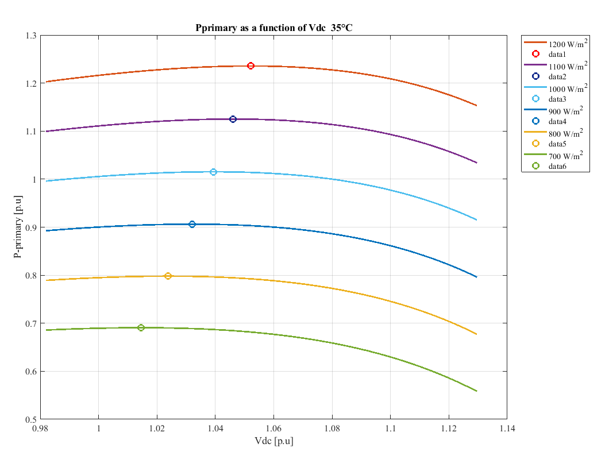
1. Bemerkung

Slide 7
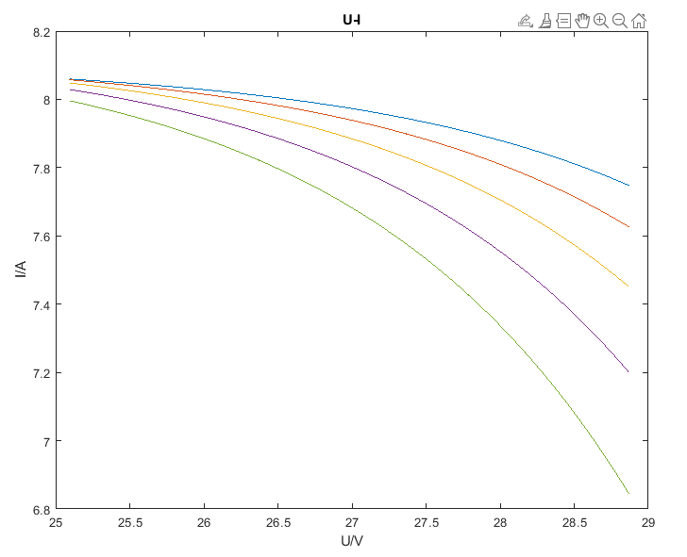
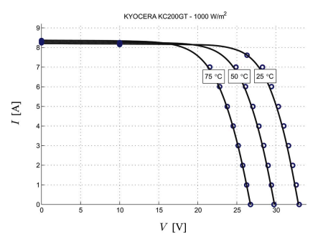
1. Bemerkung

Slide 8
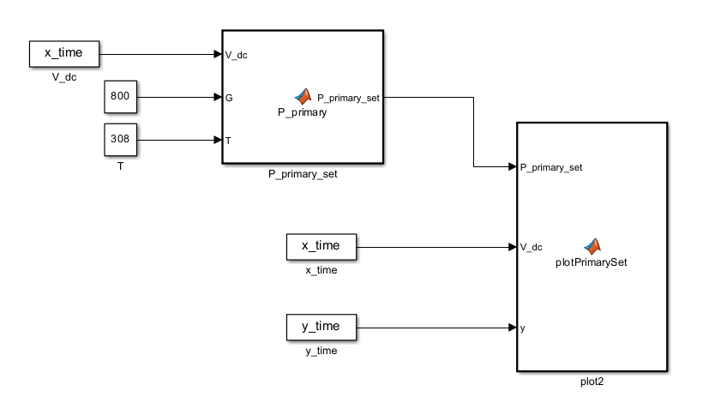
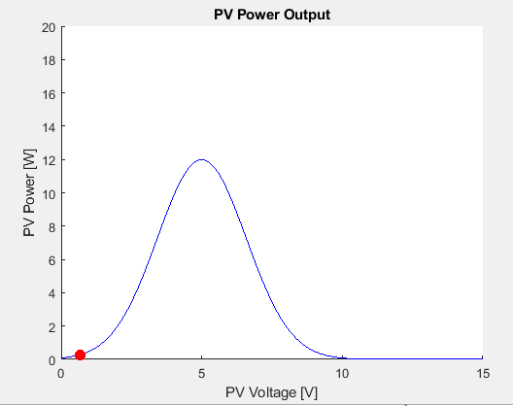
1. Bemerkung
https://de.mathworks.com/videos/developing-solar-inverter-control-with-simulink-part-3-designing-the-mppt-algorithm-and-generating-production-code-for-the-ti-c2000-microcontroller-1554990116706.html?s_tid=abt_vid_pers_recs_nonen

Slide 9
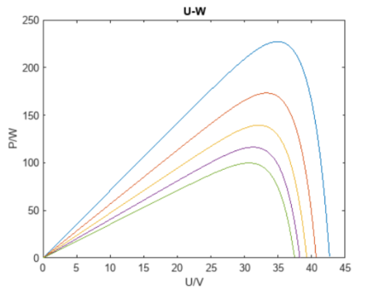
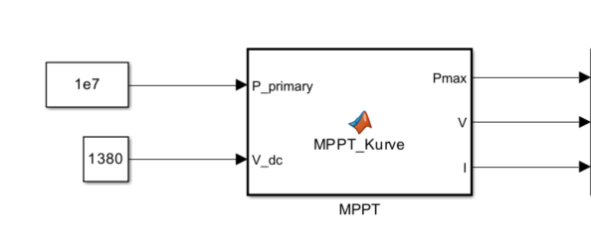

Fragen

